Slide 1
Analyse numérique
&
Mathématiques appliqués
Phitem 2017/2018

Slide 2
Langage de programmation
C’est un language permettant d’écrire des programmes informatiques …
On peut donc le lire/comprendre/traduire si on apprend à parler cette “langue” !

Slide 3
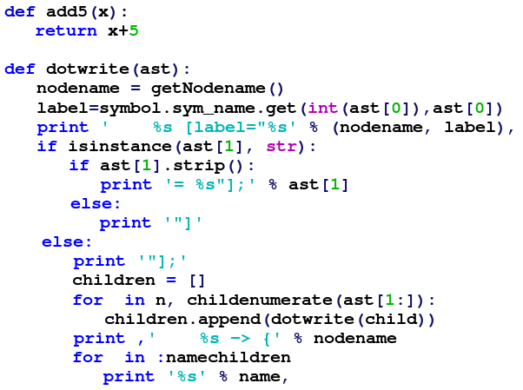
Langage de programmation

Slide 4
Compilés
Le code source (écrit par vous !) est traduit par un compilateur

Slide 5
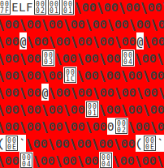
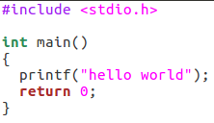
Compilés
Le code source (écrit par vous !) est traduit par un compilateur
Compilation

Slide 6
Compilés
Le code source (écrit par vous !) est traduit par un compilateur
C++ , Pascal, Fortran …

Slide 7
Compilés
+
Le compilateur optimise le code source (+ efficace, + rapide)
Une fois compilé, le programme peut-être utilisé sur un autre ordinateur
-
Lourd à écrire … (il faut tout déclarer → 1/1 peut prendre une dizaine de lignes)
Pas nécessaire si vous faites de “petits” calculs

Slide 8
Interprétés
Le code source est “interprété” ligne par ligne
Pour simplifier, l’interpréteur compile temporairement chaque ligne du code
A chaque lancement du code, le code est “interprété”
Python, Matlab, Scilab …

Slide 9
Compilés
+
+ Facile à prendre en main qu’un langage compilé (correction du code ligne par ligne, un seul logiciel)
Importation possible libraires existantes
-
Beaucoup plus lent qu’un langage compilé

Slide 10
Python, les bases …
Python est un langage interprété
Plusieurs IDE (Integrated Development Environment) existent
Spyder (suite Anaconda)
PyCharm
Enthought Canopy
Contrairement à Matlab, les libraires ne sont pas importées automatiquement

Slide 11
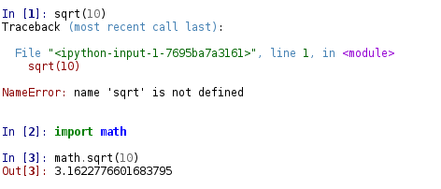
Python, les bases …

Slide 12
Python, les bases …
Différent de Matlab / Scilab que l’on télécharge avec toutes les librairies déjà importées
Anaconda est livré avec + de 200 paquets
Les + utilisés :
Numpy (gère les matrices + calculs scientifiques)
Math (contient toutes les fonctions mathématiques de base)
Matplotlib (permet de faire des graphes)
Os, Sys (permettent de gérer les fichiers de votre ordinateur)

Slide 13
Python, les bases …
Si cela ne suffit pas … (souvent la solution existe avec les 4 précèdents …)
Possiblité d’en installer des nouveaux
Si Anaconda,
“conda install “paquet”

